Slide 1
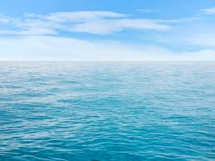
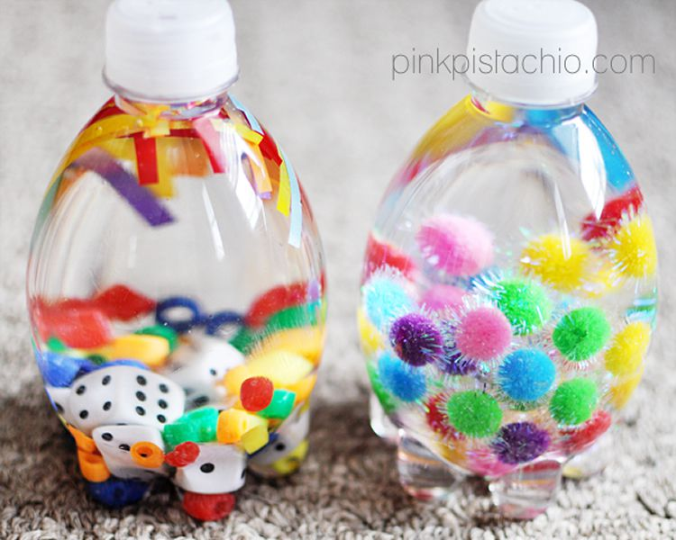
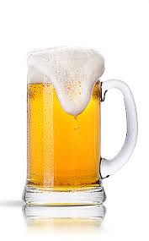

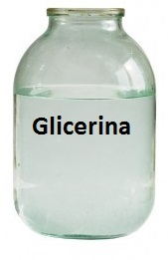
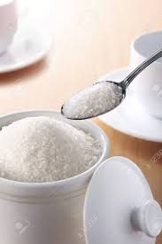
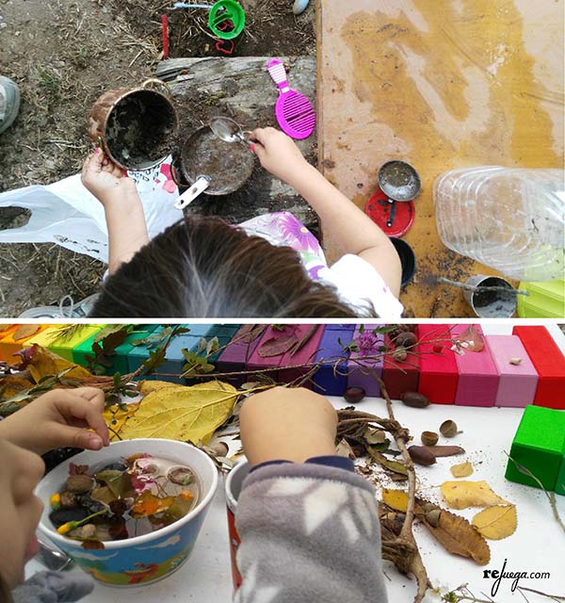
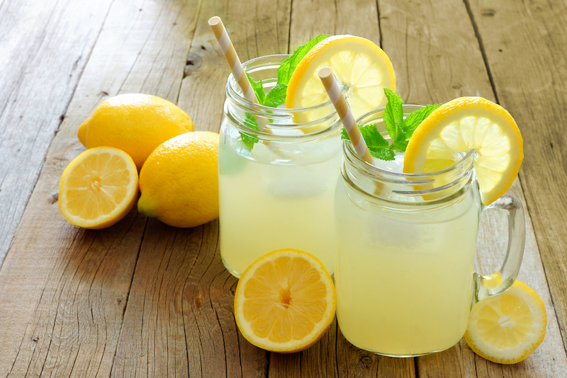
PROPOSTES D’AIGUA DEL 8 AL 12 DE JUNY
RECEPTES PER FER BOMBOLLES DE SABÓ A CASA
AMB
CERVESA
AMB
GLICERINA
o
AMB
SUCRE
FEM PASTETES amb AIGUA?
Una altra experiència bàsica que tot nen ha d’expe-rimentar amb aigua és barrejar-la amb altres mate-rials com sorra, farina o qualsevol element de l’entorn, per què? Perquè experimenten amb:
les propietats físiques- químiques dels elements (si es dilueixen o no, si suren o no...)
Amb la creativitat
I amb experiències senso-rials
POT o AMPOLLA DE LA CALMA
Aquest recurs, creat per ells mateixos,
els ajudarà a desviar l’atenció i
recuperar la calma per tornar a un
estat més tranquil i relaxat en possibles
moments de nerviosisme, enuig...
FEM UNA LLIMONADA NATURAL?
Una beguda ben fresqueta i amb una bona dosi de Vitamina C que ens ajudarà a passar millor les estones de calor.
PREPARATS PER
DONAR LA NOTA?
Gravat en vídeo cantant la cançó “Escriurem” de Miki Núñez,
Tota sencera o trossets,
Sol/a o en família,
I amb TOTS els vídeos que rebem d’escola farem un GRAN muntatge.
CANÇÓ ORIGINAL (clica)
VERSIÓ INSTRUMENTAL (clica)(Per cantar-la a sobre)

